Slide 1
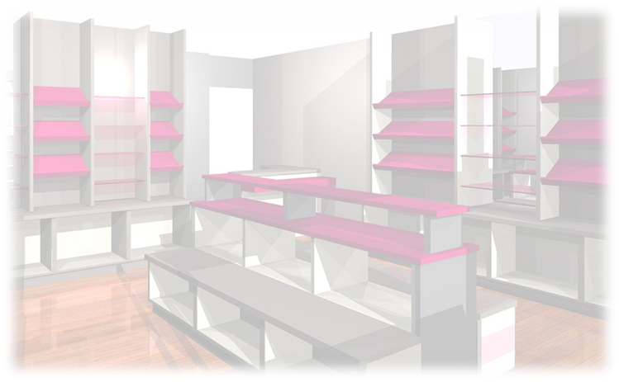
Mercredi 30 mars 2016
Ecole Supérieure du Bois
7, rue Christian Pauc
44 000 NANTES
Samuel VIOLLIN IGEN STI
Samuel VIOLLIN IGEN STI
Notes:
Page de présentation de la première intervention
30/03/16

Slide 2
Les Chiffres de la formation*
21 établissements accueillent 587 étudiants
421 sous statut scolaire
166 sous statut d’apprentis
*chiffres 2012-2013

Slide 3
Les Chiffres de la formation
année | nbr d'inscrits BTS AEA | Nbr de présents | nbr d'admis | Taux de réussite
2002-2003 | 120 | 115 | 93 | 77,5%
2003-2004 | 123 | 122 | 86 | 69,9%
2004-2005 | 127 | 126 | 93 | 73,2%
2005-2006 | 123 | 119 | 92 | 74,8%
2006-2007 | 145 | 127 | 116 | 80,0%
2007-2008 | 149 | 134 | 114 | 76,5%
2008-2009 | 188 | 177 | 128 | 68,1%
2009-2010 | 198 | 186 | 150 | 75,8%
2010-2011 | 211 | 206 | 173 | 82,0%
2011-2012 | 238 | 234 | 190 | 79,8%
2012-2013 | 257 | 252 | 205 | 79,8%

Slide 4
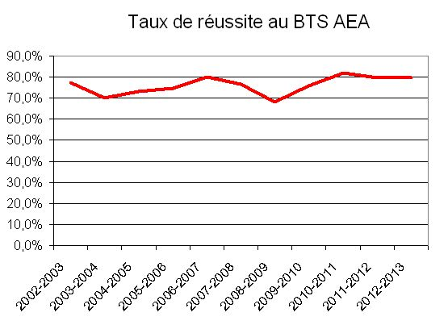
Les Chiffres de la formation
Le taux de réussite de ce BTS le place au même niveau que l’ensemble des BTS du secteur de la production qui est de 81%

Slide 5
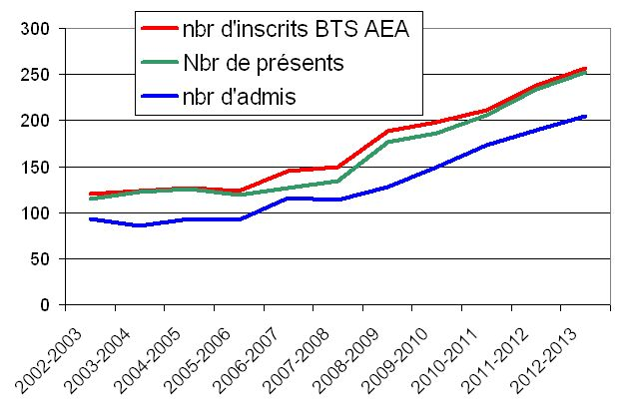
Les Chiffres de la formation
Le nombre de quelques 200 diplômés par an dans le secteur reste compatible avec les possibilités d’intégration professionnelle de la profession.

Slide 6
Synthèse enquête BTS AEA Mars 2014
L’enquête a été effectuée auprès des vingt centres proposant le BTS AEA. 10 établissements y ont répondu, représentant un total de 175 élèves, 4 entreprises ont également participé à l’enquête (taille de 18 à 100 personnes)
Profil des élèves
Les sections de BTS AEA accueillent un public féminin important (53%) ce qui est une rare spécificité pour un BTS industriel.
Les élèves sont issus pour la moitié d’entre eux de la voie professionnelle.
La proportion d’élèves issus de voie technologique et générale varie en fonction des centres sans dépasser pour chaque voie 30% de la promotion.

Slide 7
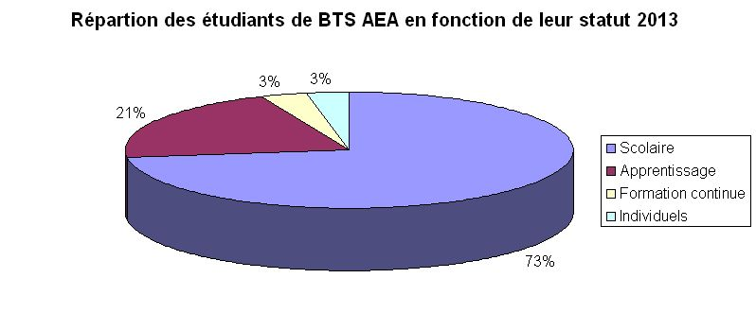
La proportion d’apprentis reste modeste dans cette formation, elle est en STS AEA une des plus faibles pour les STS de la filière (30 % en SCBH)

Slide 8
Les Chiffres de la formation
Les poursuites d’études après le BTS
Dans le cas de formation par l’apprentissage, la poursuite d’étude est relativement faible ( de 10 à 20%) tandis que dans le cas de FISS, le taux de poursuite varie de 40 à 60%. Le taux moyens toutes formations est de l’ordre de 46%.
Ces poursuites sont essentiellement constituées par les licences professionnelles (chargé d’affaires). De l’ordre de 10 à 15% des élèves en poursuite d’étude s’orientent vers des études d’architectures en école d’architecte ou de design d’espace intérieur.

